Slide 1
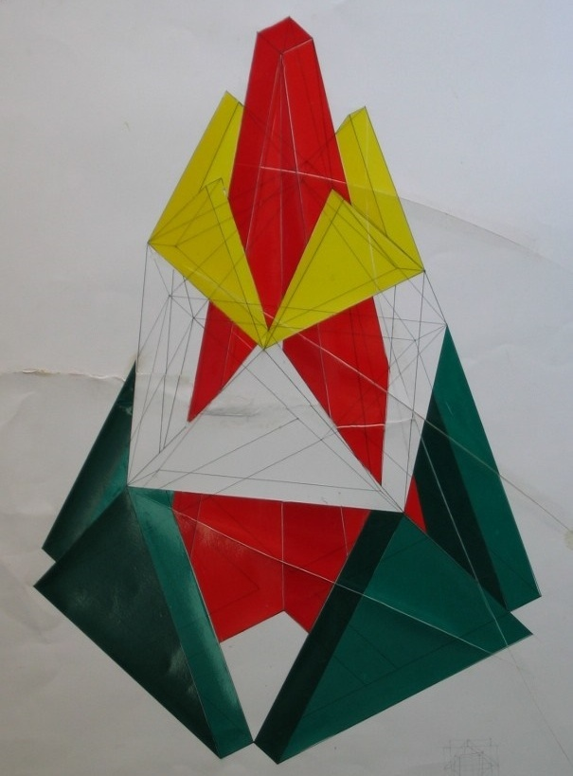
GEOMETRIA DESCRITTIVA DINAMICA
Indagine insiemistica sulla doppia proiezione ortogonale di Monge
LE OPERAZIONI GEOMETRICHE
SEZIONE PUNTEGGIATA DI SOLIDO A FACCE
ESEMPLIFICAZIONE GRAFICA RELATIVA ALLA RICERCA DELLA SEZIONE PUNTEGGIATA DI UN PRISMA RETTO A BASE TRIANGOLARE
Il disegno a fianco è stato eseguito nell’a. s. 1990/91
da Caracciolo Dario della classe 3B
dell’Istituto d’Arte « G. Mazara» di Sulmona
per la materia «Disegno geometrico»
Insegnante: Prof. Elio Fragassi
Il materiale può essere riprodotto citando la fonte
Autore prof. arch.Elio Fragassi

Slide 2
Sezione punteggiata di solido a facce: Prisma retto a base triangolare
Esempio grafico relativo alla ricerca della sezione punteggiata di un prisma retto a base triangolare
t₂α
Il prisma a base triangolare è collocato nello spazio del primo diedro con una faccia parallela al piano π₁ e l’asse longitudinale obliquo a π₂
B’’
E’’
A’’
C’’
D’’
F’’
lt
C’
Il piano di sezione è costituito dal piano α generico parallelo alla linea di terra con l’aggetto della traccia t₁α maggiore della quota della traccia t₂α
B’
A’
F’
t₁α
E’
D’

Slide 3
Sezione punteggiata di solido a facce: Prisma retto a base triangolare -Passo 1-
Questa diapositiva sviluppa il primo passo dell’algoritmo grafico necessario per la definizione del poligono chiuso risolto mediante la ricerca dei vertici (punti) della sezione
Si avrà, quindi:
t₂α
(A’D’) ∈ a’
(AD) ∈ a
T₂b
b’’
B’’
E’’
(A’’D’’) ∈ a’’
T₂a
A’’
T₂c
C’’
D’’
F’’
a’’
≡
c’’
lt
(B’E’) ∈ b’
C’
(BE) ∈ b
B’
(B’’E’’) ∈ b’’
A’
c’
(C’F’) ∈ c’
b’
a’
(CF) ∈ c
(C’’F’’) ∈ c’’
t₁α
F’
E’
D’
∞
∞
∞
T₁a
T₁b
T₁c

Slide 4
Sezione punteggiata di solido a facce: Prisma retto a base triangolare – Passi 2 e 3
La diapositiva presente evidenzia l’applicazione dei passi 2 e 3 dell’algoritmo grafico risolutivo
t₂β
t₂γ
t₂δ
Si sceglie il piano proiettante in prima per comodità ed economia grafica
T₂x
T₂y
T₂z
t₂α
Per gli spigoli laterali del solido vengono condotti tre piani β,γ,δ che risulteranno paralleli perché tali sono gli spigoli: (AD)//(BE)//(CF)
y’’
Punteggiata su π₂
x’’
z’’
B’’
Y’’
E’’
Triangolo di sezione su π₂
A’’
C’’
D’’
F’’
X’’
Z’’
lt
Si avrà, quindi:
C’
X’’
z’
Punteggiata su π₁
B’
y’
α∩β x∩(AD)
X
X’
A’
x’
Y’
Y’’
Triangolo di sezione su π₁
α∩γ y∩(BE)
Y
Y’
X’
Z’
Z’’
F’
t₁α
T₁x
T₁y
E’
T₁z
α∩δ z∩(CF)
Z
Z’
D’
t₁γ
t₁δ
t₁β
∞
∞
∞
T₁a
T₁b
T₁c

Slide 5
Sezione punteggiata di solido a facce: Prisma retto a base triangolare – Verifica
Applichiamo la condizione di appartenenza per verificare che i tre vertici appartengono a tre rette appartenenti al piano α di sezione
T₂f
T₂e
t₂α
Infatti si ha quanto di seguito:
f’’
e’’
B’’
Y’’
E’’
Retta generica e
∞
(XY) ∈ e ∈ α
A’’
C’’
D’’
F’’
T₂g
X’’
Z’’
lt
Retta generica f
C’
(YZ) ∈ f ∈ α
B’
La retta g è parallela ai piani di proiezione
A’
Y’
f’
e’
(XZ) ∈ g ∈ α
∞
T₁g
X’
Z’
F’
t₁α
La positiva verifica di appartenenza ci conferma che il triangolo che seziona il prisma appartiene al piano α
T₁e
E’
T₁f
D’
∞
∞
∞
T₁a
T₁b
T₁c

Slide 6
Sezione punteggiata di solido a facce: Prisma retto a base triangolare - Risultato
La diapositiva presente evidenzia il risultato dell’operazione di sezione e il relativo poligono risultante (X,Y,Z) nelle rispettive immagini (X’,Y’,Z’) su π₁ e (X’’,Y’’,Z’’) su π₂
t₂α
Triangolo di sezione risultante su π₂
B’’
Y’
E’’
A’’
C’’
X’’
D’’
Z’’
F’’
lt
Facendo scorrere una parte del solido si mette in evidenza proprio il triangolo di sezione che taglia il prisma in due parti
C’
B’
A’
Y’
Z’
X’
F’
t₁α
E’
Triangolo di sezione risultante su π₁
D’

Slide 7
Per maggiore completezza ed approfondimento degli argomenti si può consultare il seguente sito
https://www.eliofragassi.it/

